Slide 1


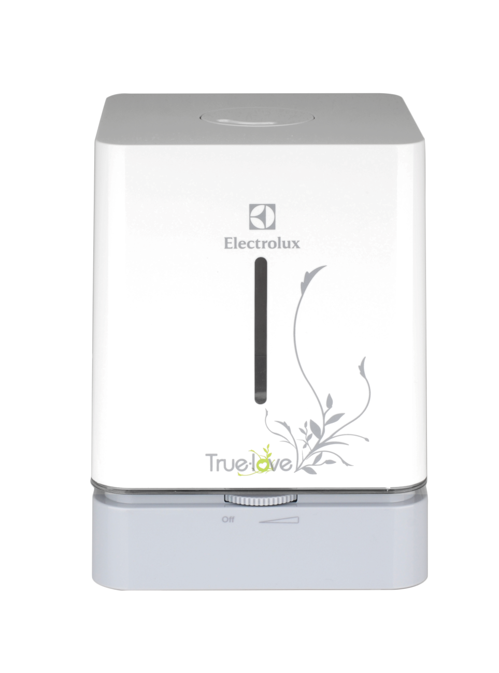

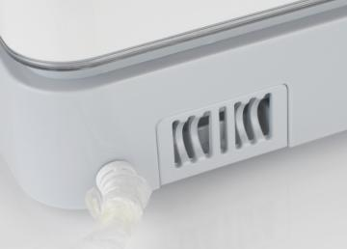
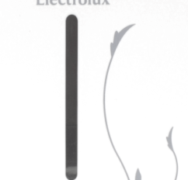
订购品，尚有部分库存。
出完库存不再备货，再订货需起订量
EGEH200
True-love加湿器
市场零售价：838.00
批发价：219.00
产品参数：20W 3.2L
产品尺寸：16×16×21cm
装箱明细:4pcs/箱
功能简介：
1.时尚，居家，随时保湿呵护。
2.不锈钢换能器设计，不易结水垢，
容易清洗。
3整圈灯环设计，时尚美观。
4.采用先进抑噪设计，超静音运行
5.缺水自动断电，使用安全。
无极变速旋钮开关
带香薰功能
透明水位线窗口
无档雾量调节，
加湿量可自由调节。

